Slide 1
«Мониторинг и развитие умений зафиксировать свое эмоциональное восприятие текста, определить причину воздействия текста на личное восприятие»
Чайникова Татьяна Викторовна, учитель математики МБОУ «СОШ № 2 с УИОП"
г. Лысьвы, Кокорышкина Анна Сергеевна, учитель истории и обществознания МБОУ "СОШ № 2 с УИОП" г. Лысьвы.

Slide 2
Образовательный результат: умение фиксировать эмоции и определять их причину. Техническое задание: посмотрите предложенный текст, зафиксируйте эмоции, которые он вызвал, обоснуйте их причину их возникновения. Для работы учащимся было предложены тексты: Песня, танец, видео сюжет (мультфильм), текст, фотографии. Песня: Ксения Незамова «Облака»; Танец: Todes -танец с веерами; Видео сюжет (мультфильм) короткометражный мультфильм «Откуда берутся дети» Текст: Ирина Маниченко. «В одном городе жил-был мальчик по имени Петя»

Slide 3
Описание элемента модуля оценивания метапредметного результата «Оценка умения зафиксировать свое восприятие текста, определить причину воздействия текста на восприятие»

Slide 4
Образовательный результат: умение определять свое эмоциональное состояние после знакомства с текстом, фиксировать его при помощи смайликов и слов, выражающих эмоции, обосновывать свое мнение, опираясь на текст. Объект оценивания: смайлики, выражающие эмоции, соответствующая смайлику зафиксированная эмоция, высказывание, выражающее свое мнение о данном тексте, и его обоснование.

Slide 5
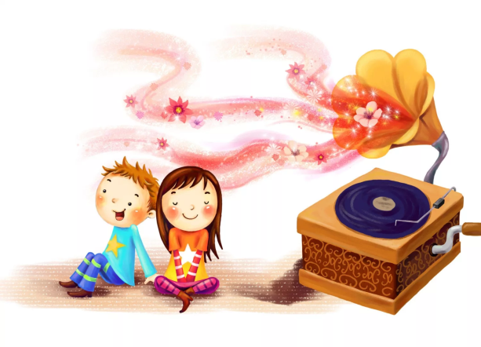
Техническое задание 1 этап. Чтение текста. Прочитайте текст, определите свои чувства (можете использовать таблицу), зафиксируйте при помощи слов (вариантов может быть несколько, до 5 слов). 2 этап. Песня. Прослушайте песню на данные слова. Определите свои чувства (можете использовать таблицу), если оно меняется, то тоже это зафиксируйте при помощи слов (вариантов может быть несколько, до 5 слов). Изменилось ли ваше отношение к тексту? Если изменилось, то напишите, каким образом, обоснуйте свой ответ. 3 этап. Клип. Посмотрите клип на данную песню. Определите свои чувства (можете использовать таблицу), если оно меняется, то тоже это зафиксируйте при помощи слов (вариантов может быть несколько, до 5 слов). Изменилось ли ваше отношение к тексту? Если изменилось, то напишите, каким образом, обоснуйте свой ответ.

Slide 6
Критерии оценки 1 этапа.
Критерии | Параметры | Баллы
1. Фиксация эмоций | За каждую зафиксированную эмоцию | 1
 | Эмоции не зафиксированы. | 0
Итог |  | 5

Slide 7
Критерии оценки 2 этапа.
Критерии | Параметры | Баллы
1. Фиксация эмоций | За каждую новую зафиксированную эмоцию | 1
 | Эмоции не зафиксированы. | 0
2. Обоснование изменений в эмоциональном состоянии. | Появление новых эмоций обосновано | 2
 | Появление новых эмоций обосновано частично | 1
 | Появление новых эмоций не обосновано | 0
Итог |  | 7

Slide 8
Критерии оценки 3 этапа.
Критерии | Параметры | Баллы
1. Фиксация эмоций | За каждую новую зафиксированную эмоцию | 1
 | Эмоции не зафиксированы. | 0
2. Обоснование изменений в эмоциональном состоянии. | Появление новых эмоций обосновано | 2
 | Появление новых эмоций обосновано частично | 1
 | Появление новых эмоций не обосновано | 0
Итог |  | 7
Общее количество баллов – 19.

Slide 9
Процедура проведения. Каждому учащемуся выдается на техническое задание и текст. Вначале учащиеся знакомятся с техническим заданием. Перед началом работы учащиеся могут задать уточняющие вопросы на понимание технического задания. После чего учащиеся приступают к выполнению задания. Время выполнения первого этапа – 15 минут, время выполнения второго и третьего этапов – 10 минут. Песня и клип демонстрируются два раза.

Slide 10
Описание хода и результатов апробации модуля оценивания метапредметного результата «Оценка умения зафиксировать свое восприятие текста, определить причину воздействия текста на восприятие»

Slide 11
Класс, на котором проводилась апробация: 9 а класс МБОУ «СОШ № 2 с углубленным изучением отдельных предметов» г. Лысьвы. Кол-во учащихся – 21 человек. Сроки апробации: 1 марта 2018 года.

Slide 12
Общая оценка степени достижения результата, который подвергался оценке
Уровни сформированности умения | Высокий 19-12 баллов | Средний 11-8 баллов | Ниже среднего 7-5 баллов | Низкий 4-0 баллов
Учащихся, чел | 3 | 10 | 3 | 5
Учащихся, % | 14% | 48% | 14% | 24%

Slide 13
Техническое задание: прослушайте песню, зафиксируйте свои эмоции по отношению к песне и представьте их в виде коллажа, эмоджи, инсталляции, театрального этюда, фотографии в течение 3-4 минут. Обоснуйте свой ответ.

Slide 14
Критерии оценивания:
Критерии | Параметры | Баллы
Соответствие модели получившейся композиции заявленной эмоции | Модель отражает заявленную эмоцию. | 5
 | Модель частично отражает заявленную эмоцию. | 3
 | Модель не отражает заявленную эмоцию | 0
Информационная выразительность композиции | В модели показано различное представление о выбранной эмоции, можно увидеть ее оттенки. | 5
 | В модели показаны 1-2 представления о выбранной эмоции и отражены 1-2 ее оттенка. | 3
 | В модели показано лишь одно представление о выбранной эмоции | 0
Степень оригинальности оформления | Представление модели необычно, используются оригинальные элементы, отражающие суть эмоции. | 5
 | В представлении модели частично присутствуют оригинальные элементы. | 3
 | В представлении модели нет оригинальных элементов. | 0
Итог |  | 15

Slide 15
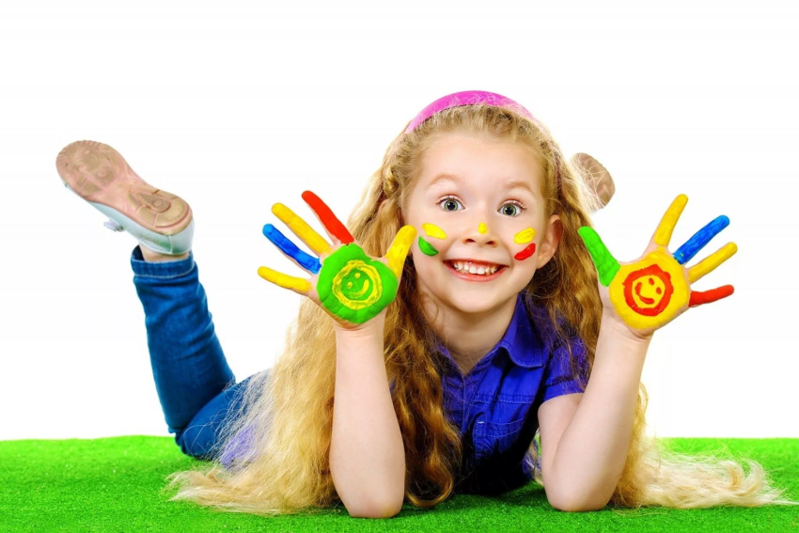
«Положительные эмоции и мысли влияют благотворно на организм человека. Давно было замечено, что "раны победителей заживают быстрее". Мирзакарим Норбеков Желаем вам крепкого здоровья и побольше положительных эмоции!

